Slide 1



PHP实践之路 - 面向对象篇 - 第一章：面向对象语法
edu.51cto.com

Slide 2

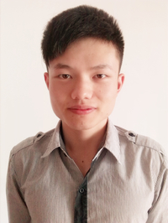
讲师：
孙胜利
新浪微博：@私房库
微博主页：http://weibo.com/sifangku

Slide 3
知识目录
一、简介
二、类
三、对象
四、构造函数、析构函数
五、继承
六、可见性（访问控制）
七、范围解析操作符（::）
八、静态成员
九、抽象类和抽象方法
十、接口
十一、traits
十二、魔术方法
十三、类型约束
十四、自动加载类

Slide 4

Thank You !
edu.51cto.com

